Slide 1

Programmieren in C: Der praxisnahe Komplettkurs für Einsteiger

Slide 2
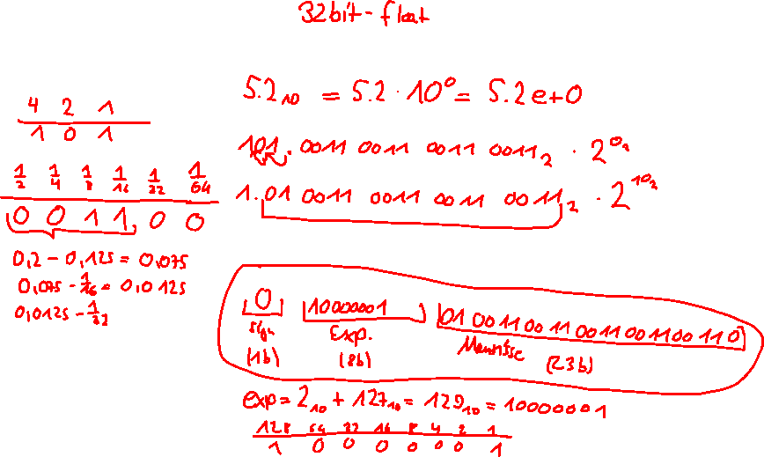
C-Programmierung
Wie werden Fließkommazahlen dargestellt?

Slide 3
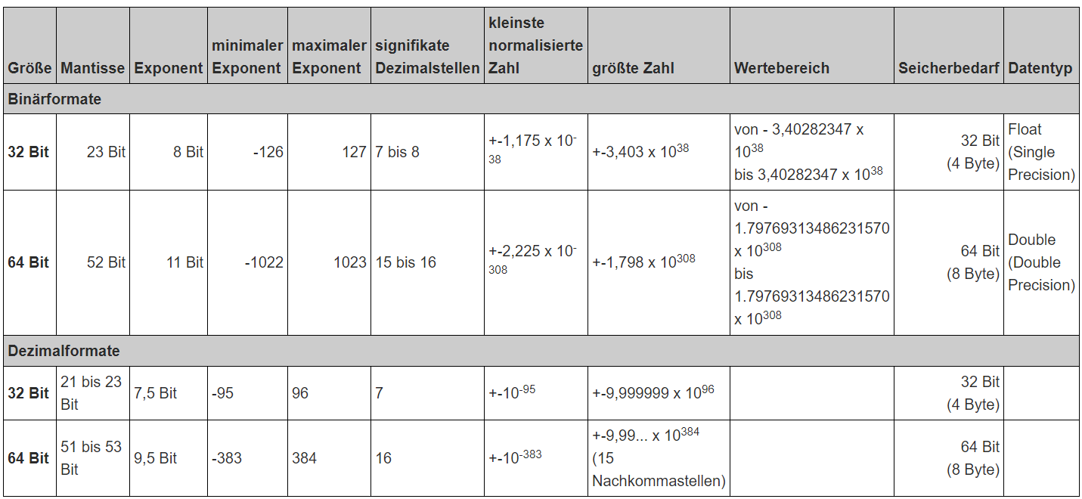

C-Programmierung
Wie werden Fließkommazahlen dargestellt?
Quelle: https://www.elektronik-kompendium.de/sites/dig/1807231.htm

